Slide 1
Modelo de Negocio OPx
SPCC/OPC/Mauricio Sedano + Andres F Suárez
28/JUN/2019

Slide 2
Definir el Modelo de Negocio
Objetivo Especifico
Diagrama UML Class

Slide 3

Concepto central
DECISION

Slide 4
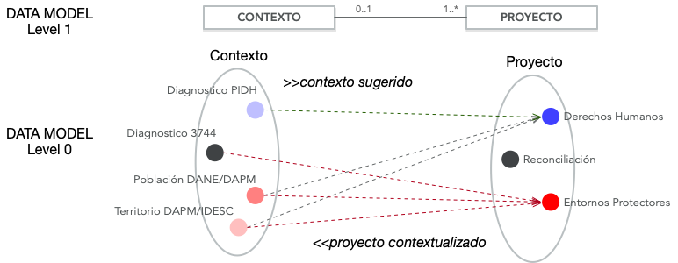
Contexto vs. Proyecto

Slide 5

Objetivo especifico vs. Instrumento

Slide 6
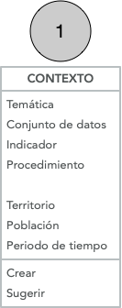
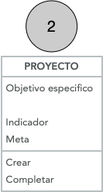
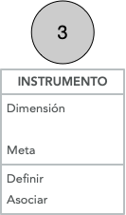
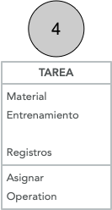
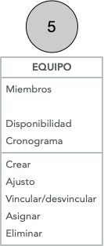
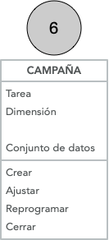
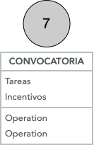
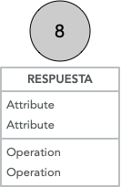
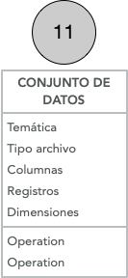
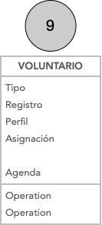
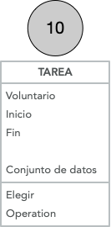
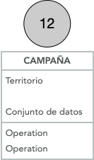
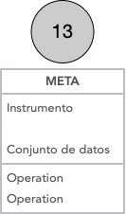
ALCANCE
Que me permite tomar la decisión
3x decisiones
%precisión
DECISION
Cuando puedo tomar la decisión

Slide 7
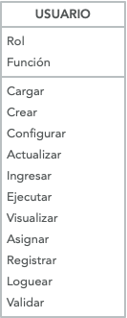
Kobo
Viz

Slide 8
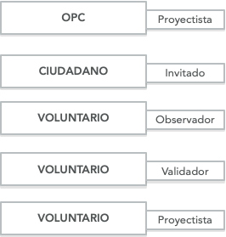

Slide 9
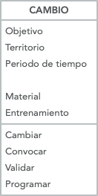
Visualización
caso de uso “trabajos de coordinación para el ajuste de campañas de medición/evaluación desde el terreno”
Crear
Crear
Definir
Meta
Sugerir

Slide 10
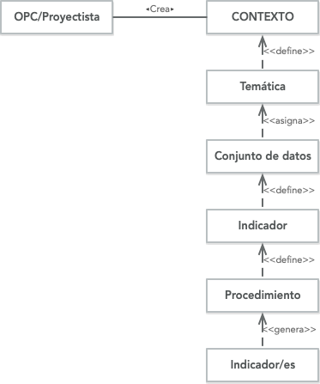
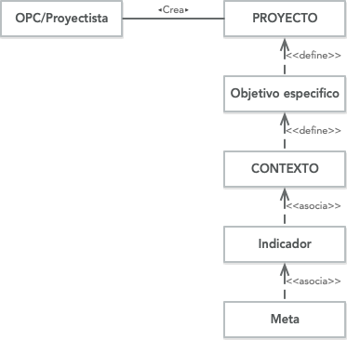
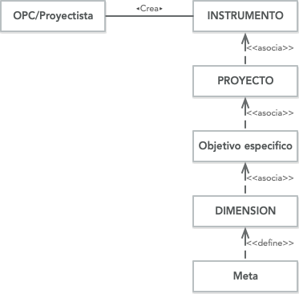

Slide 11
